Slide 1
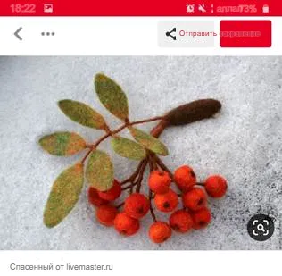
Брошь «Рябиновая гроздь»
Мастер класс по изготовлению броши «Рябинка» в технике сухое валяние
Педагог доп.образования :Гноевых
Наталья Васильевна
г.Ханты-Мансийск, 2025 г.

Slide 2
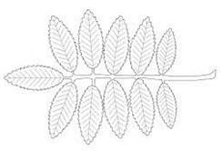
Для работы нам понадобится:
Трафарет одного листочка из бумаги
Шерсть для валяния, разных цветов: несколько видов зелёной (для
предавания оттенков листьям), оранжевая с жёлтой для ягод,
коричневая для прожилок листьев и стебелька
Иглы для валяния
Подложка для валяния
Ножницы
Игла, коричневые нитки
Проволока флористическая коричневого цвета
Хорошее настроение
Эскиз листьев:

Slide 3
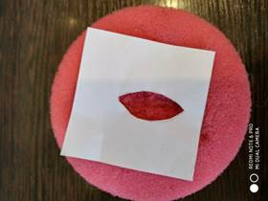
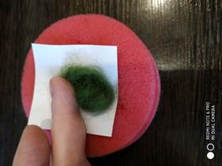
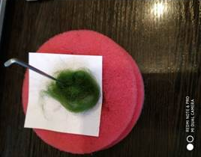
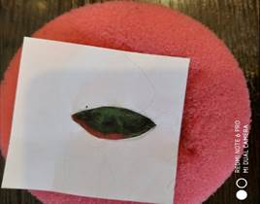
Ход работы:
Из шаблона листьев вырезаем шаблон для одного листочка, берем шерсть зелёного цвета и иглой
Начинаем формировать листочек.
1.
2.
3.
4.

Slide 4
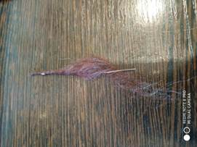
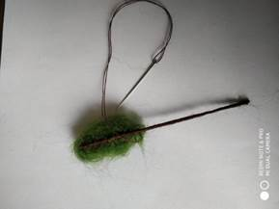
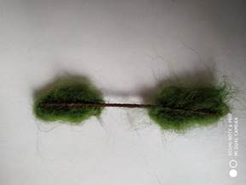
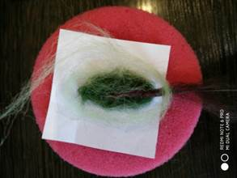
2. Берем проволоку, смачиваем немного мыльным раствором шерсть коричневого
цвета.
5.
3. Делаем петельки из проволоки и приметываем коричневыми нитками к листикам с обеих сторон или по
очереди. Накладываем шаблон из бумаги, шерсть для валяния и продолжаем формировать листок.
6.
7.
8.

Slide 5
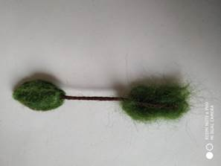
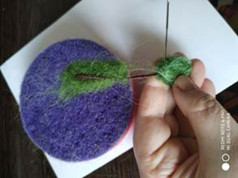
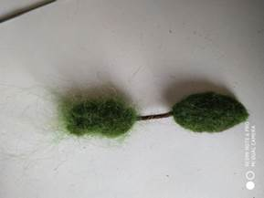
9.
4. Берём иглу и продолжаем формировать листик рябины правильной формы.
10.
11.

Slide 6
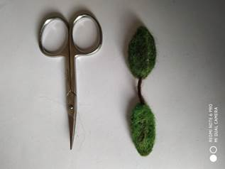
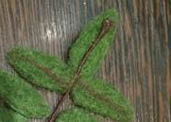
5. Лишние волосинки аккуратно срезаем у листиков. Первая заготовка пары листьев готова.
12.
6. Аналогично выполняем ещё 4 пары листочков. Берем флористическую проволоку 15 см (лишнюю длину
потом по желанию отрежем), повторяем процедуру формирования для центрального листочка.
7. Берём заготовки листьев со стебельком и по очереди закрепляем (накручиваем) на центральный стебель.
13.

Slide 7
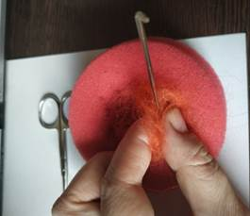
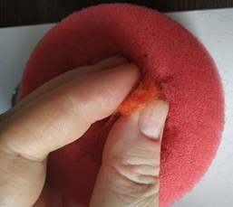
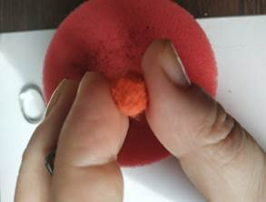
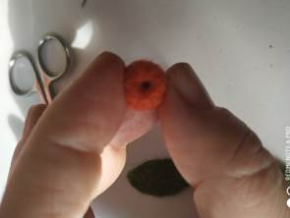
8. Берем шерсть оранжевого цвета (или красного по желанию) и с помощью иглы формируем сначала
Цилиндрик, а затем шарик первой ягодки. Поправляем неровности иглой, делаем углубление для
тычинки и стебелька.
14.
15.
16.
17.

Slide 8
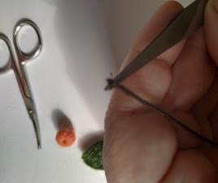
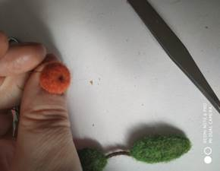
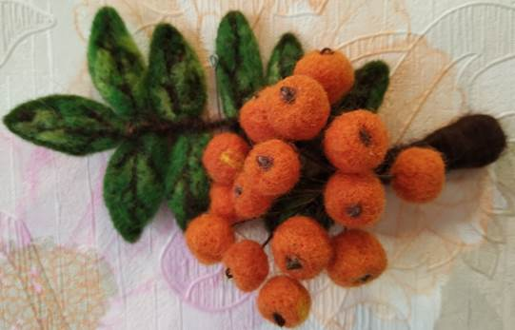
9. Из флористической проволоки формируем стебельки для каждой ягодки. С помощью плоскогубцев или
пинцета на конце каждого стебелька делаем петельку, вставляем в ягодку, приклеиваем на клей.
18.
19.
10. Соединяем листик рябины с ягодками. Хвостики от ягод для аккуратности работы разворачиваем в петельку. Пришиваем с обратной стороны основу для броши.
Итог:
20.

